Slide 1
三、带电体在外电场中所受的力
注意：式中的E不包括受力电荷本身产生的场强
思考题：如图已知±q、d、S
d
求两板间的所用力

Slide 2
解题分析：

Slide 3
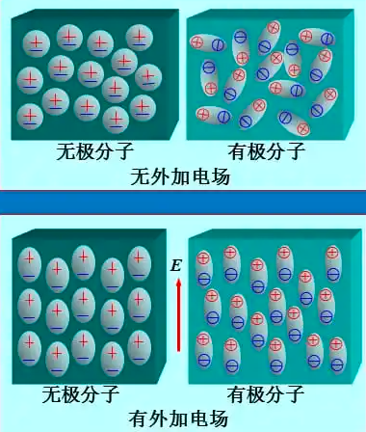
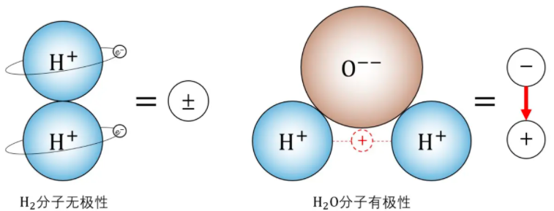
例6: 计算电偶极子在均匀电场中所受的合力和合力矩
已知
解：合力
合力矩
写为矢量式：
力矩总是使电矩 转向 的方向，以达到稳定状态

Slide 4
§10.3 静电场中的高斯定理
一、电场线
为形象描绘静电场而引入的一组空间曲线。
1. 图示方法
电场线的切线方向表示场强方向
电场线的疏密则表示场强的大小
规定：通过垂直于电场方向单位面积电力线数目为该点电场强度的大小
(均匀)
(一般)

Slide 5
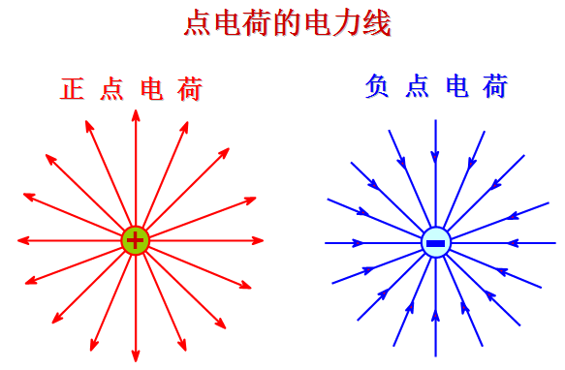
2.电场线形状

Slide 6
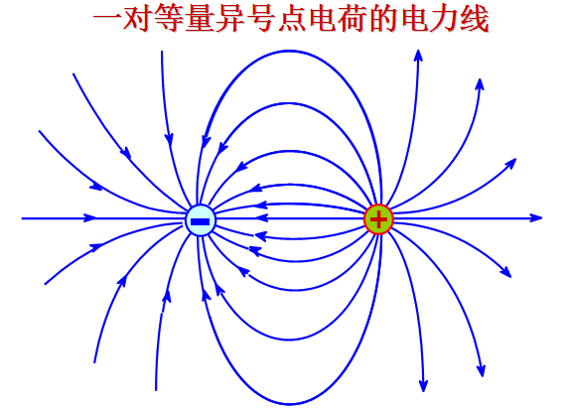

Slide 7
一对等量正点电荷的电力线
+
+

Slide 8

带电平行板电容器的电力线
+ + + + + + + + + + + +

Slide 9
二、电通量
定义：通过电场中任一给定面的电场线数.
均匀电场 ， 垂直平面
均匀电场 ， 与平面夹角
引入面积矢量
思考：面的方向怎么选？

Slide 10
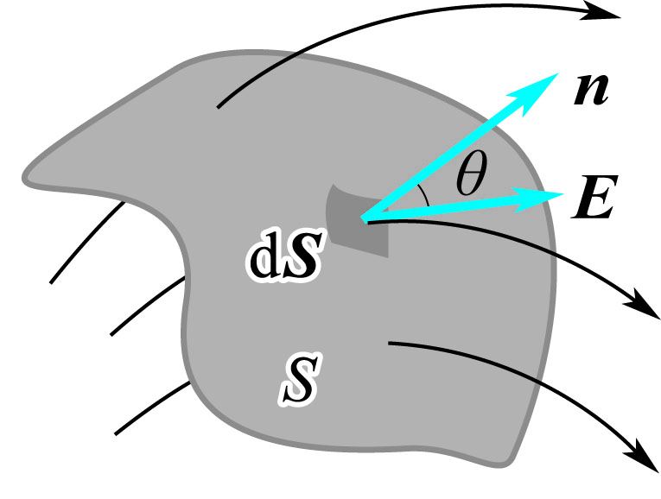

非均匀电场或曲面中电通量
注意：电通量是标量，
可能小于零。

Slide 11
为封闭曲面时
规定：法线的正方向为指向闭合曲面的外侧。
净穿出
穿入=穿出
S
S
净穿入
S

Slide 12
例7：在均匀电场中，
(单位N/C)
通过平面 (单位m²)的电通量是多少？ 在垂直于 的平面上的投影是多少?
解：
(1)
=528 (V·m)
(2)
=1.088(m²)

Slide 13
求均匀电场中一半球面的电通量。

Slide 14
三、静电场中的高斯定理
1、场源为点电荷q，求电通量
(1) q位于闭合球面S的中心
+
点电荷的电通量与球面的半径无关。
取相邻球面
S₁
S₂
Φ_{e1}＝Φ_{e2}

Slide 15
(2) q位于任意闭合曲面S／内
+
若S和S/之间没有其他电荷 ,点电荷q 的电场线是连续地延伸到无限远。
S/
S

Slide 16
(3) q不在闭合曲面S内

Slide 17
2、场源电荷为点电荷系(或电荷连续分布的带电体)
(4) 任意点电荷系统
S
q_{i}
q_{j}
（S内）
（S外）

Slide 18
3、静电场中的高斯定理
高斯定理是反映静电场性质的一个基本定理。
反映 场 和 源 的关系。
高斯定理的积分形式
在真空中的任意静电场中，通过任一闭合曲面S的电通量Φ_{e}，等于该曲面所包围电荷的代数和除以ε₀，而与闭合曲面外的电荷无关.
数学表达式

Slide 19
说明：
(1) Φ_{e}只由S内的∑q_{内}值决定，与q_{内}分布无关;
(2) 高斯面上各点的场强Ｅ是总场强(S内外电荷共同产生);
(3) 库仑定律只适用于静电场，高斯定理不仅适于静电场，还适用于变化的电场;
(4) 高斯定律说明，静电场是个有源场.

Slide 20
表明电场线从正电荷发出，穿出闭合曲面,
所以正电荷是静电场的源头。
S
表明有电场线穿入闭合曲面而终止于负电荷，
所以负电荷是静电场的尾。
S

Slide 21
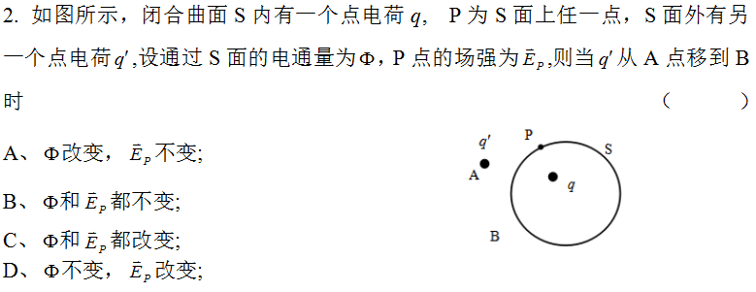
课堂练习
1、已知一高斯面所包围的体积内电量代数和为零，则一定有： （ ）
A、高斯面上各点场强均为零；
B、穿过高斯面上每一面元的电通量均为零；
C、穿过整个高斯面的电通量为零；
D、以上说法都不对。
C
D

Slide 22
4. 高斯定理的应用
(1) 利用高斯定理求某些电通量
例：设均匀电场 和半径R为的半球面的轴平行，
计算通过半球面的电通量。

Slide 23
(2) 当场源分布具有高度对称性时求场强分布
(球对称，轴对称，面对称)
1. 分析带电体场强的对称性
2. 选定合适的高斯面，分别求出通过高斯面的电通量和面内的电量的代数和
3. 利用高斯定理求解
=

Slide 24
例8: 均匀带电球面的电场。已知R、 q>0
解: 对称性分析
具有球对称
作高斯面——球面
r<R
电通量
R
r
电量
用高斯定理求解
球面内的场强处处为零！！！

Slide 25
r >R
R
r
E
思考：r=R(球面)处场强为多少？
0
R

Slide 26
例9: 均匀带电球体的电场。已知q,R
解：
r<R
电通量
r
电 量
高斯面
高斯定理
场强

Slide 27
r>R
场强
r
高斯面
E
O
R
r

Slide 28
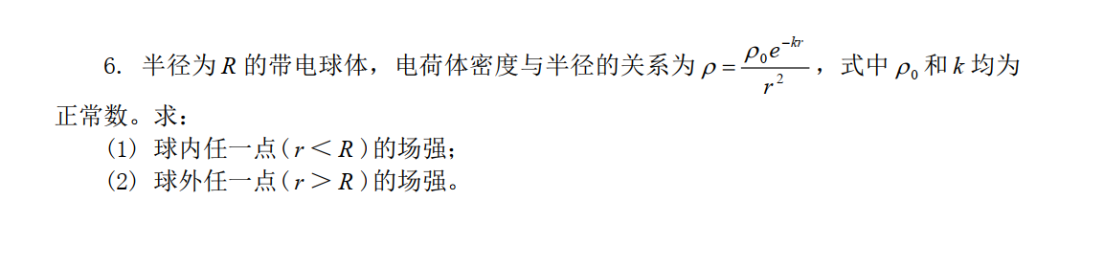
思考：
是否可以用高斯定理求场强？

Slide 29
猜一猜：
下面情形中电场强度大小？

Slide 30
例10:无限长均匀带电圆柱面外的电场
解:设其电荷线密度为λ
分析对称性
λ
取一合适的高斯面
l
等效于将全部电荷集中在轴线上的无限长直带电线的场
思考：带电圆柱面内的场强？带电圆柱体呢？

Slide 31
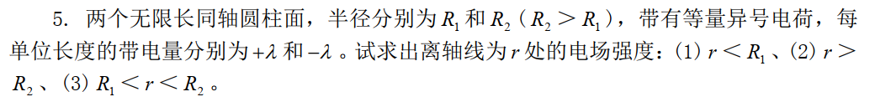
课堂练习：

Slide 32
例11:无限大均匀带电平面的电场
解:设其电荷面密度为σ
分析场源的对称性
取一合适的高斯面

Slide 33
λ
0

Slide 34
思 考
1. 高斯定理可以计算任何带电体系的场强吗？
2. 运用高斯定理计算场强时，如何选取“合适”的高斯面？

Slide 35
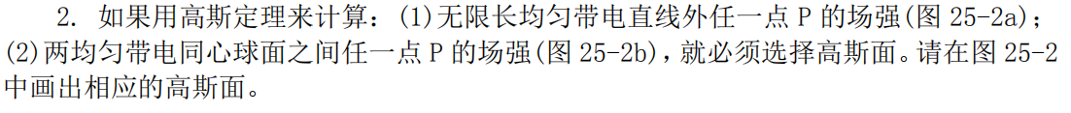
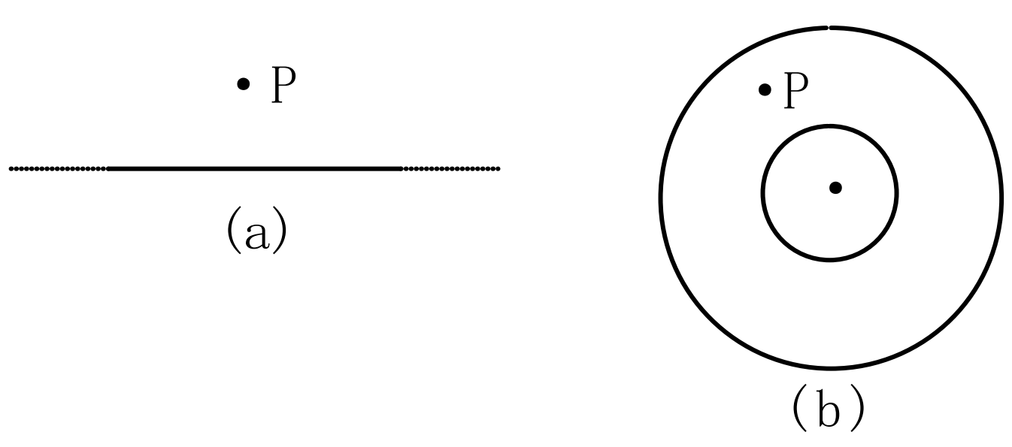
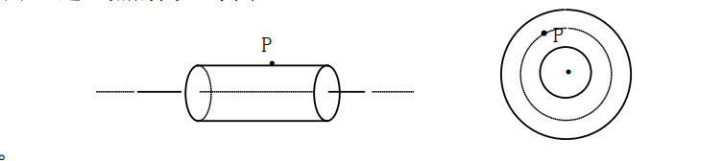
练 习

Slide 36
静电场的两种描述
基于力的角度
静电场的描述
基于能量的角度

Slide 37
§10.4 静电场力的功 电势
一、静电场力的功
试验电荷q₀
结论：A仅与q₀的始末位置有关，与路径无关！
结论: 试验电荷在任何静电场中移动时，静电场力所做的功只与路径的起点和终点位置有关，而与路径无关。

Slide 38
类比: 万有引力的功
以M所在处为原点, M 指向 m 的方向为矢径的正方向。m 受的引力方向与矢径方向相反。
B
A
m
M
万有引力的功：仅由物体的始末位置决定，与路径无关！

Slide 39
任意带电体的电场（带电体可看成是许多点电荷的集合）
结论: 试验电荷在任何静电场中移动时，静电场力所做的功只与路径的起点和终点位置有关，而与路径无关。

Slide 40
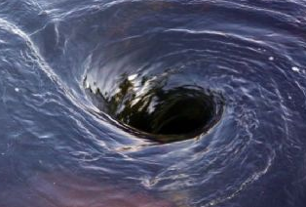
二、 静电场环流定理的积分形式
q₀沿任意闭合路径 acbda 一周电场力所作的功
c
b
d
a
静电场的环流定理：在静电场中，场强E的环流恒等于零。（静电场是保守场）
静电场的两个基本性质：有源且处处无旋

Slide 41
三、电势能
保守力的功=势能增量的负值
静电力的功=静电势能增量的负值
a点电势能
试验电荷
处于
b点电势能
则a→b电场力的功

Slide 42
四、电势 电势差
电势：
单位：伏特（V）
单位正电荷在该点所具有的电势能
单位正电荷从该点到无穷远点(电势零)电场力所作的功
电势差 ：
电场中任意两点的电势之差(电压)
意义：a、b两点的电势差等于将单位正电荷从a点移到b时，电场力所做的功。

Slide 43
做功与电势能关系
注意
(1) 电势是相对量，电势零点的选择是任意的。
(2) 两点间的电势差与电势零点选择无关。

Slide 44
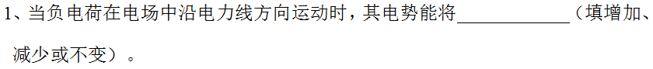
课堂练习
增加

Slide 45
五、电势的计算
1.电势叠加原理
若场源为q₁ 、q₂ ……q_{n}的点电荷系
q_{i}
电势
各点电荷单独存在时在该点电势的代数和

Slide 46
2. 电势的计算
(1) 定义法
点电荷电场中的电势
以q为球心的同一球面上的点电势相等

Slide 47
(2) 叠加原理计算
点电荷系的电势
P
连续带电体的电势

Slide 48
例1: 求电偶极子电场中任一点P的电势, 其中r>>l。
由叠加原理
点电荷系
其中

Slide 49
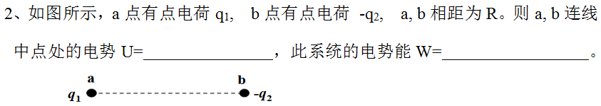

练习
点电荷系
练习: 真空中有一均匀带电直线长为L，总电量为q，试计算直线延长线上距离右端点为r的P点的电势.
连续带电体
——“线”
0
x
dq
P
dq=λdx

Slide 50
回顾：真空中有一均匀带电圆环，环的半径为R，带电量为q，试计算圆环轴线上任一点P的场强.
例2: 求均匀带电圆环轴线上的电势分布.设圆环半径为R，总电量为q.
连续带电体
—“线”
dl
y
R
x
r
分
0
p
R
P
θ
0
x
z
对称性
dl
r
R
θ
合
x
0

Slide 51
例2: 求均匀带电圆环轴线上的电势分布.设圆环半径为R，总电量为q.
y
解:方法一 叠加原理
dl
R
r
x
0
x
p
z
方法二 定义法
由电场强度的分布
思考：若为圆盘呢？

Slide 52
例3: 求均匀带电球面电场中电势的分布.设球面半径为R，总电量为q
连续带电体
—“面”
解： 定义法
R
A
B
0

Slide 53
叠加法
dθ
任一圆环
R
l
θ
0
p
由图

Slide 54
dθ
l
R
θ
0
p
R
B
A
l
0
p
R
B
p
A
0
l

Slide 55
例4: 求等量异号的同心带电球面的电势差
已知+q 、-q、R_{A} 、R_{B}
解: 由高斯定理
由电势差定义
思考：该表达式似乎说明两球面电势分别为 ？

Slide 56
例5: 如图已知+q 、-q、R
①求单位正电荷沿odc 移至c ，电场力所作的功
② 将单位负电荷由
O电场力所作的功

Slide 57
思考
电势为多少？
E
p
r
q
θ
x
o

Slide 58
小结
电势定义
重要关系
定义法
电势
计算
点电荷系
叠加法
λ dl 线
连续带电体
σ dS 面
ρ dV 体

Slide 59
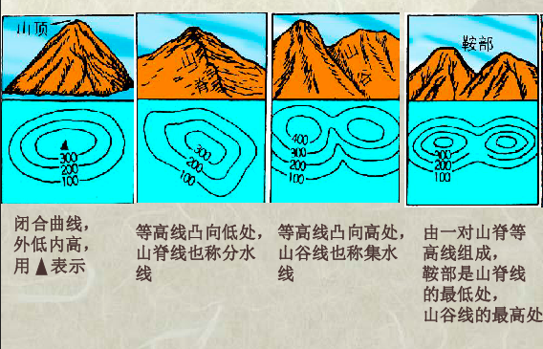

Slide 60
§10.5 等势面 电场强度和电势的关系
一、等势面
1.定义: 电场中电势相同的各点组成的曲面
等势面
电场线

Slide 61
画法：规定相邻等势面之间的电势差为常数。
20V
15V
10V
等势面
电场线
电偶极子的等势面

Slide 62
2.等势面的性质
(1) 在任何静电场中，等势面与电场线处处正交
20V
15V
10V
等势面
电场线
电偶极子的等势面
(2) 电场线总是指向电势降低的方向
沿电力线移动 +q

Slide 63
二、电场强度和电势梯度的关系
E和U都是描述电场性质的物理量，
二者之间是否存在什么关系呢？
的方向与U的梯度反向，即指向U降落的方向

Slide 64
例: 已知半径为R，带电量为q的均匀带电圆环，利用场强与电势的关系，计算轴线上的场强分布.
解 :
dl
y
R
r
P
0
x
z

Slide 65
§10.6 静电场中的导体
一、导体的静电平衡
1.静电平衡的条件
感应电荷
当导体内部和表面上都没有电荷作定向运动时的状态，称为导体的静电平衡状态.

Slide 66
导体静电平衡的条件:
（i）导体内部
(ii) 导体表面
2.导体在静电平衡时的性质
(1) 导体是等势体，导体表面是等势面
导体内部
Q
∴ U_{内} =常数
p
p
导体表面
Q
∴ U_{表} =常数

Slide 67
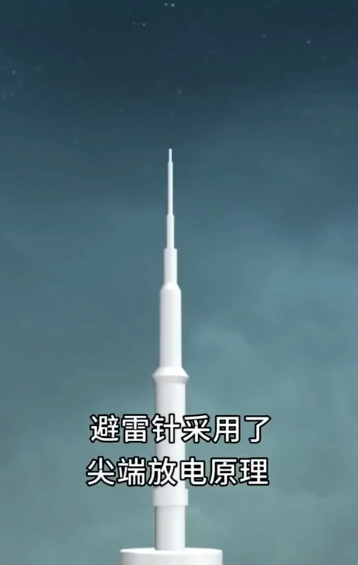
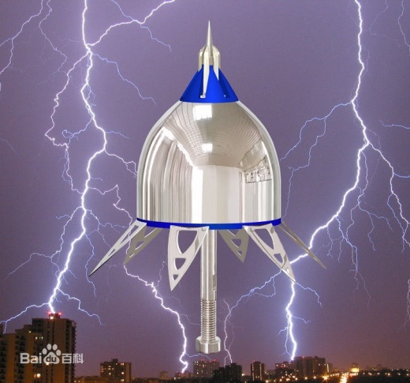
(2) 净电荷只分布在导体的外表面
实心导体
s
ρ=0
令S→ 0，则必有ρ _{内} = 0。
静电场中的孤立带电体导体上电荷面密度的大小与该处表面的曲率有关。
https://v.qq.com/x/page/c3108kdcp4y.html

Slide 68
思考：
处于静电平衡的导体空腔内表面是否一定不带电？
s
s‘

Slide 69
(3) 导体表面附近场强大小与该处电荷面密度σ_{e}成正比
在导体表面任取一面元△s,
面元上的电量
q= σ ·△s
又 △s面上σ均匀, E₁=常矢

Slide 70
二、有导体存在时场强与电势的计算
分析方法：
电荷守恒定律
静电平衡条件
电荷分布
U

Slide 71
例: 金属球A半径为R₁，电量+q. 金属球壳B内外半径分别为R₂和R₃，电量+Q，与A球同心.试求
(1) 电荷的分布及空间场强和球心电势。
(2) 如果用导线将球和球壳连接，场强和电势分布。
解: (1) 电荷分布
Q+q
+q, -q, Q+q
-q
+q
R₁
由高斯定理得
R₂
A
场强分布
R₃
B

Slide 72
球心的电势
Q+q
(2) 导线连接A、B
-q
+q
R₁
电荷只分布在B的外表面 Q+q
A
R₂
r<R₃
R₃
B
r>R₃

Slide 73
静 电 场 知 识 网 络
电偶
极子
叠加原理
带电
直线
力
球
库仑
定律
高斯定理
静电场
轴
有源
面
能
定义
叠加
原理
无旋
静电
平衡
条件：
性质：
①U =C
②净电荷只分布在外表面

